Slide 1

do.IT
Tomaž Štrus
Anže Košir
Andraž Juvan

Slide 2
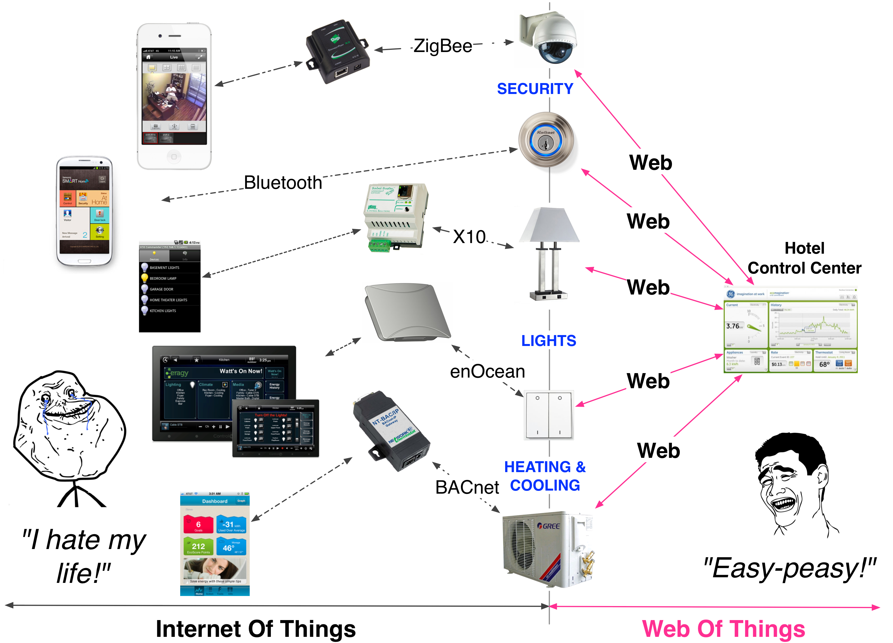
Problem?
Vezava večih modulov hkrati
Vsak naprava specifična
Dostopnost
Predstavitev podatkov
Nespecializirani uporabniki

Slide 3
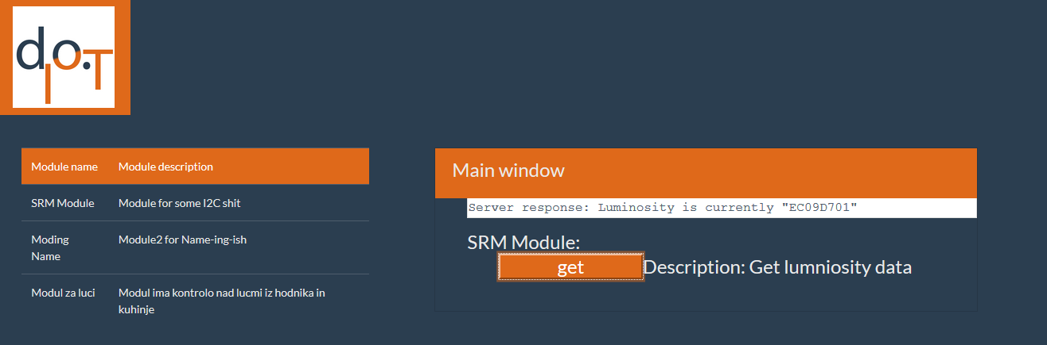
Rešitev
Ogrodje ki ima rad vse module
Enostavna konfiguracija
Rest API
Spletni vmesnik
SMS ukazi
Deterministični
končni Avtomat ??

Slide 4
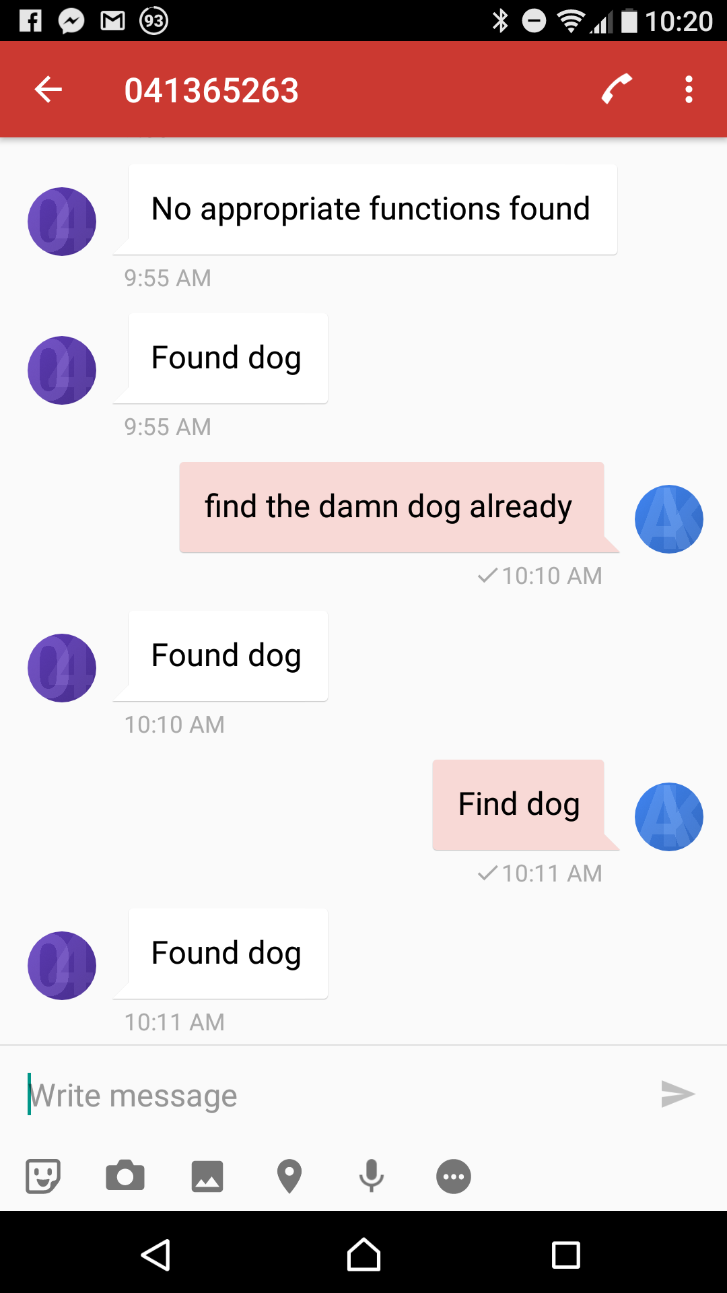
Primer delovanja avtomata:

Slide 6
Potencial
Z lahkoto dodana vrednost
Ena konfiguracija na napravo
Lahko upravljanje
RAZŠIRLJIVOST!!!

Slide 7
Nadgradnja
Voice recognition
Podporata večih formatov
Aktuatorji (na čas / različni pogojo)
Lepši vmesnik

Slide 8
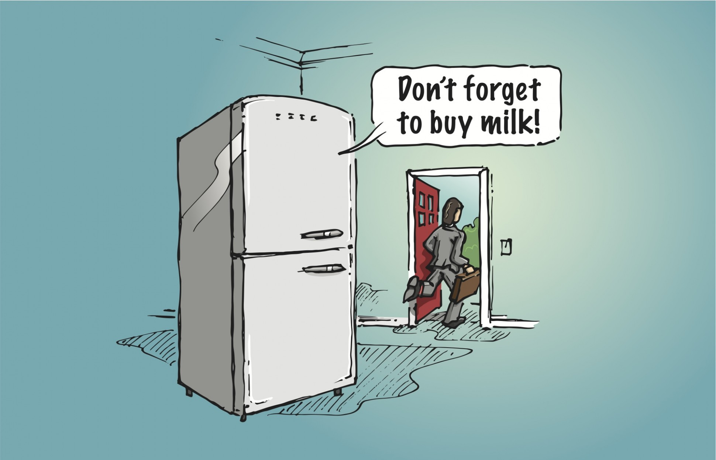
Hvala za pozornost!

